Slide 1
27 мая – Общероссийский день библиотек

Slide 2
С древних времён библиотеки являются хранилищами бесценных знаний. С развитием интернета, конечно, их роль стала несколько менее значительной, но не будем забывать о том, что многие из них хранят действительно уникальные экспонаты.
Библиотеки прекрасны не только тем, что открывают нам новые миры, но и своей способностью постоянно удивлять. Многие факты про книжные издания и библиотеки просто невероятны.
Мы попытались собрать самые интересные и необычные.

Slide 3
Первые упоминания о библиотеке приходятся на III ст. до н.э.
В Древнем мире публичных библиотек вообще не существовало. Познать человеческую мудрость из летописей могли лишь фараоны, цари и жрецы. Интересен тот факт, что из-за дороговизны книги скреплялись цепью, длина которой позволяла снять том с полки, но не вынести его.

Slide 4
В 43 г. до н.э. огромная библиотека стала свадебным подарком. Римский полководец Марк Антоний подарил Пергамскую библиотеку, насчитывавшую почти 200 тысяч книг, египетской царице Клеопатре.

Slide 5
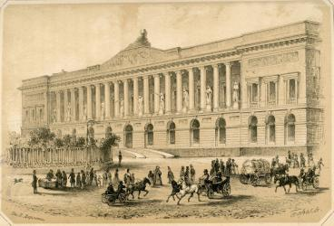
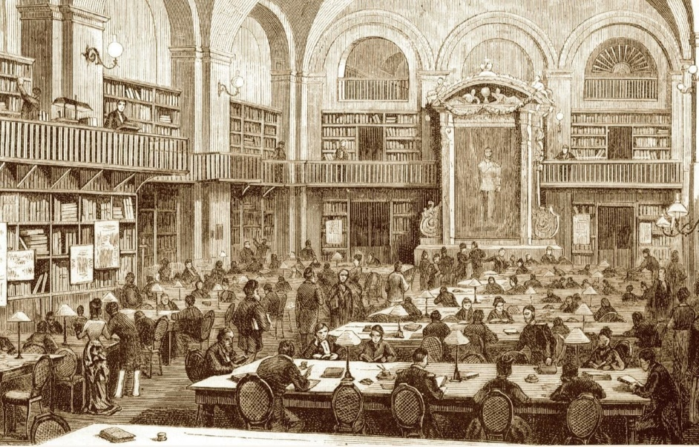
В России первая публичная библиотека открылась 27 мая 1795 года в Санкт-Петербурге.
Называлась она Императорской публичной библиотекой, а ныне это Российская национальная библиотека. И только по истечении двухсот лет эту дату решили увековечить. Поэтому с 1995 года 27-го мая отмечается праздник – Общероссийский день библиотек, который также носит название День библиотекаря.

Slide 6
Российская государственная библиотека, расположенная в Москве, является самой большой в стране. Основанная 1 июля 1862 года, она также является старейшей библиотекой в ​​российской столице. В библиотеке хранятся 44 миллиона предметов, из которых 17 миллионов – книги, 13 миллионов – журналы и документы на 247 разных языках.
По закону в неё требуется предоставить обязательную копию каждой книги или журнала, изданных по всей стране.

Slide 7
Самая большая библиотека в мире – библиотека Конгресса в Вашингтоне, где находится 75 миллионов различных наименований книг, среди которых фотографии, аудио- и видеозаписи.

Slide 8
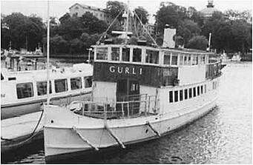
Первую плавающую библиотеку запустили в 1963 году. Для нее было изготовлено судно длиной 24 метра.

Slide 9
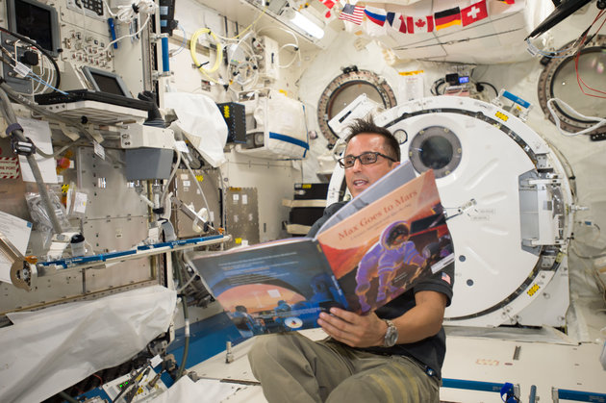
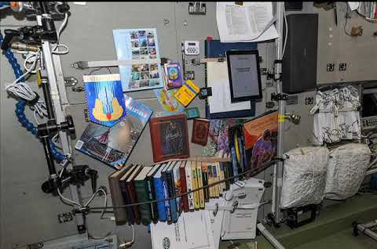
Небольшая библиотека есть даже на борту Международной Космической Станции. Это единственная на текущий момент библиотека в космосе. Книг в ней около ста штук.

Slide 10
В итальянском городе Перуджа есть библиотека имени Сандро Пенны, здание которой выглядит, как летающая тарелка.

Slide 11
В Москве во время ежегодной культурной акции «Библионочь» с 28 на 29 мая 2022 года открыли самую высокую библиотеку. Учреждение находится на 89 этаже флагманского небоскреба Москва-Сити «Федерация» (на высоте 327 метров).
Это мероприятие стало «изюминкой» традиционной библиотечной акции. Новая библиотека может получить рекордный статус. Уникальный проект уже предложен к внесению в Книгу Гиннеса.

Slide 12
Самой загадочной библиотекой считается библиотека Ивана Грозного. Есть предположение, что она спрятана в подземельях Кремля в Москве. Её ищут многие столетия, но пока безуспешно.
У этого уникального собрания даже имеется свое название – Либерия.

Slide 14
Большую роль в истории библиотек сыграл писатель Иоганн Гете. Он 30 лет занимался библиотеками.

Slide 15
Из общественных библиотек наиболее часто воруют Книгу рекордов Гиннеса.

Slide 16
Библиоклептомания – заболевание, которое характеризуется чрезмерной любовью к книгам и стремлением присвоить себе библиотечные экземпляры. Стивен Блумберг, страдавший этой болезнью, похитил около 23 тысяч книг из 268 библиотек в разных странах мира.
Чтобы составить свою коллекцию, которую оценивают примерно в 20 миллионов долларов, Блумберг применял самые разнообразные методы: иногда он пробирался в библиотеку через вентиляционную систему и шахту лифта.

Slide 17
Есть библиотеки, где можно вызвать человека в качестве живой книги и слушать его рассказы. Всего в мире 150 таких библиотек.

Slide 18
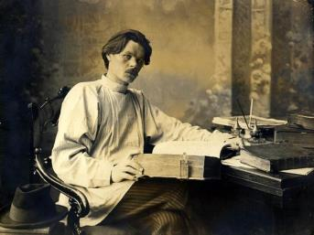
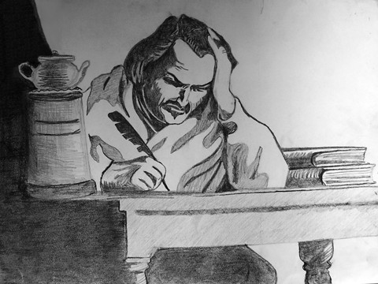
Наполеон читал со скоростью две тысячи слов в минуту.
Бальзак прочитывал роман в двести страниц за полчаса.
М. Горький читал со скоростью четыре тысячи слов в минуту.
Наполеон Бонапарт
Максим Горький
Оноре де Бальзак

Slide 19
Слова «библиотека» и «Библия» схожи по звучанию, и это не удивительно. Ведь в древнем мире слово «Библия» означало «собрание книг».

Slide 20
И напоследок: Почему стоит общаться с людьми, которые любят читать книги.
1. Они умеют замечать мелочи: Читая, человек обогащает свой опыт, совершенствует точку зрения на самые разные темы. Развивая свой интеллект, читающий человек может не только замечать детали, но и радоваться им. Не верите? Дайте книгочею удобное кресло, теплый чай, и он будет вам очень благодарен.
2. Они умнее: Благодаря книгам личность развиваемся. И вовсе не обязательно читать тяжелые для восприятия произведения. В детективах, приключениях, любовных романах тоже можно найти важные жизненные уроки! Кроме того, вы можете заметить, что у людей, которые читают, все же лучше словарный запас, чем у тех, кто не читает вообще. Они также намного реже отвечают «Я не знаю». Это значит, что с ними гораздо приятнее общаться.
3. Они креативнее: Изобретательность всегда пригодится, а особенно – в личной жизни. Ваша читающая половинка всегда сможет чем-то удивить вас даже тогда, когда вы проживете вместе не один десяток лет и хорошенько узнаете друг друга. А все потому, что он или она всегда сможет позаимствовать идеи из ранее прочитанных книг. Если вам по душе длительные отношения, заводите их с книгочеями. Они всегда смогут порадовать чем-то интересным и новым.
4. Они терпеливее: Взявшись за дело, читающий человек обычно доводит его до конца. А все потому, что он привык тратить много времени на чтение: тем, кто занят, могут потребоваться целые недели на то, чтобы прочесть книгу. Но они не бросают начатое, а уверенно идут до конца. Развитое терпение – это дар, ценность которого проявляется в отношениях.
5. Они ценят личное время и пространство: Читающий человек не станет вам навязываться, пытаясь занять собой не часть, а всю вашу жизнь. У него всегда есть книги, в которые можно погрузиться. Это значит, что вы и ваша половинка просто не сможете надоесть друг другу, так как у вас всегда будет достаточно свободного времени на самого себя.
6. Они романтичнее: Практически в каждой книге есть немножко романтики. Даже в фантастике вы найдете что-то необычное – в жизни героев, в их переживаниях, мыслях. Обычно они побеждают зло вместе благодаря дружбе или любви, вере и надежде. Читающий человек знает о романтике многое, и он, скорее всего, привнесет ее в ваши отношения.

